Slide 1
Robotiikka kuntoutumisessa
Terveyden- ja hyvinvoinnin seurantaosaaminen 2

Slide 2
Pohdi seuraavaa
Ihmisen toimintakyky on mennyt äkillisesti onnettomuuden seurauksena
Vuoteesta ylösnousu ei onnistu
Istumatasapainoa ei ole
Pystyasento on mahdoton
Liikkuminen vähäistä, suoli ei toimi, jalkojen verenkierto on heikkoa, painumien riski kasvaa
Itsenäisesti sosiaalinen kanssakäyminen on hankalaa
Entäs jos robotiikasta olisi apua?

Slide 3
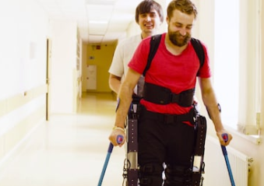
Eksoskeleton, ulkoinen tukiranka
Kävelyrobotiikalla on saatu lupaavaa tukea kuntoutumiseen ja hyötyjä myös heille, jotka eivät vammastaan toivu, mutta robotin avulla pääsevät pystyasentoon
Lue lisää ja katso video: Tehy 5.12.2016 Vammautuneen rauhanturvaajan valamarssi
Ulkoinen tukiranka tukee ja auttaa omaa toimintakykyä
Kuva: Shuttershock

Slide 4
Robotisoidut proteesit
Ihmisen tarvitsemista varaosista tulee yhä teknologisempia, ne kykenevät aiempaa paremmin terveen raajan toimintoja vastaaviin toimintoihin.
Lue YLE 18.2.2014 Robottikäsi toimii kuin oma

Slide 5
Omatoimisuutta tukevat robotit
Syöttörobotit, kuten Bestic, katso esittelyvideo
Raajaan, esim. käteen voimaa tuovat robotit, esim Carbonhand, katso esittelyvideo
Liikettä helpottavat ja avustavat robottivuoteet, tuolit jne.
Tutustu esimerkiksi Rotoflex robottivuoteisiin täällä

Slide 6
Telepresence-robotit tuo kuvayhteyden ihmisen luo Tutustu esim. Ohmniin täällä

Slide 7
Oppimateriaalin tekijät
Taru Manner

